Slide 1
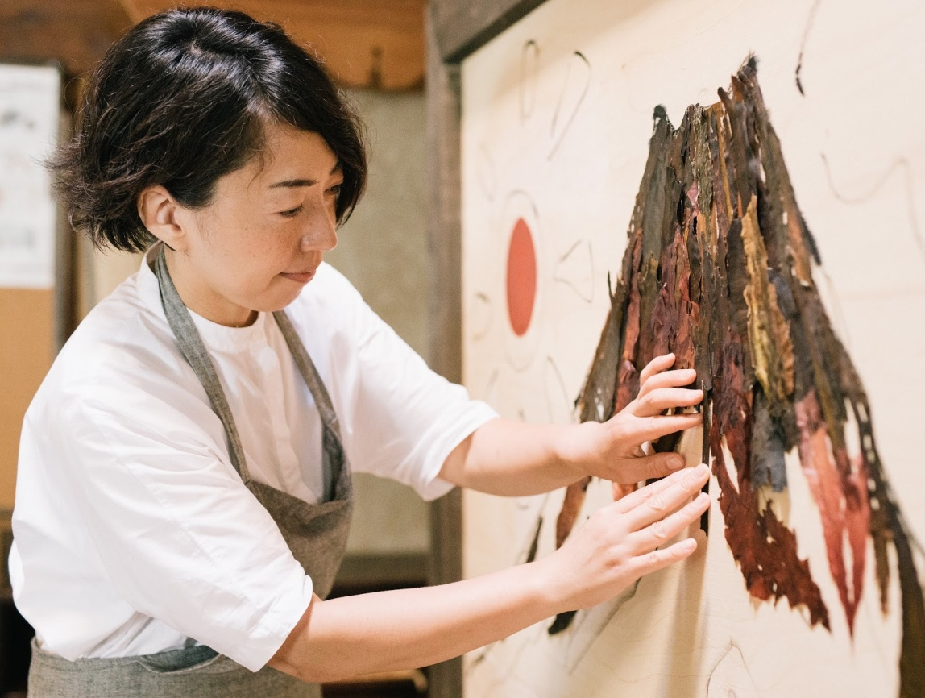
やすだしほ
北海道 利尻町
安田志穂
地域おこし協力隊
発表資料
出身：函館市
活動場所：北海道
活動内容：海藻押し葉普及活動
島の駅施設案内、島内情報発信、
利尻町のＰＲ
任期：2022年6月末
札幌で医療従事者として、またライフワークとしてカウンセリングをしていました。その際にアートがとても力になりました。趣味としてもアートが好きでしたので、海藻押し葉のお話を頂いたときにアートに主体的に関わることが出来るのを魅力的に感じました。また自身の活動のキャリアにもなると思い利尻に来ることを決めました。

Slide 2
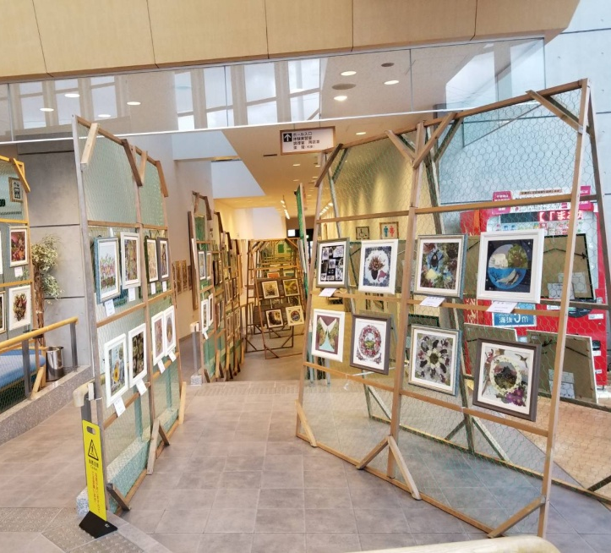
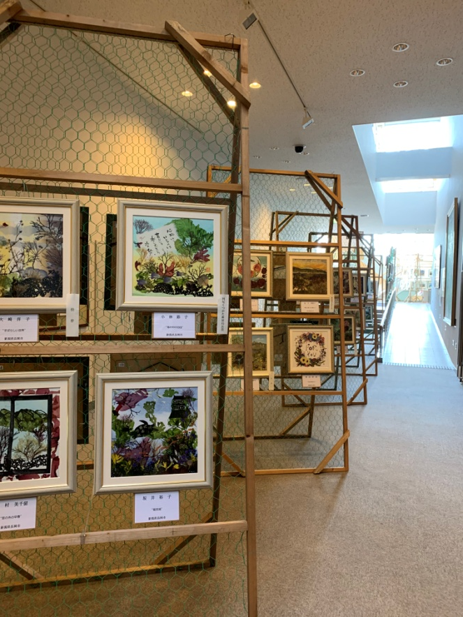
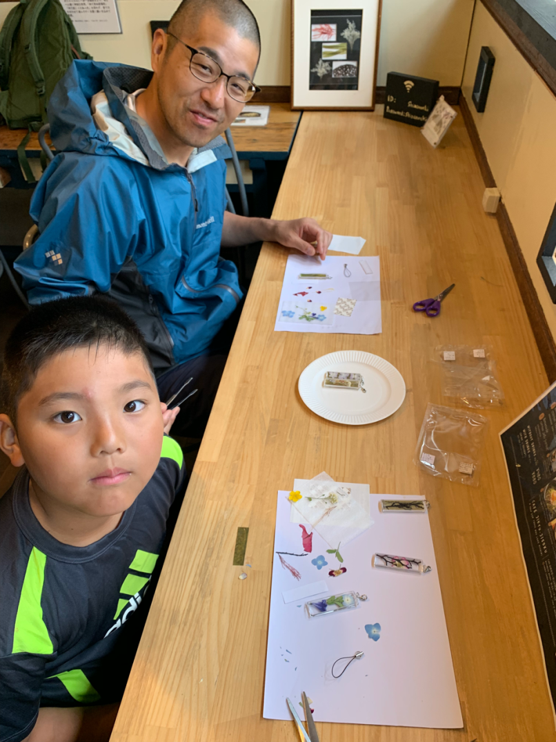
北海道 利尻町
活動内容
地域おこし協力隊
発表資料
海藻押し葉押し花コンクール
〇令和元年9月21日～29日
どんと展示１７５点
〇令和2年9月1日～30日
札幌移動展示20点
島の駅海藻押し葉体験
〇令和元年7月～令和3年2月
指導人数350名

Slide 3
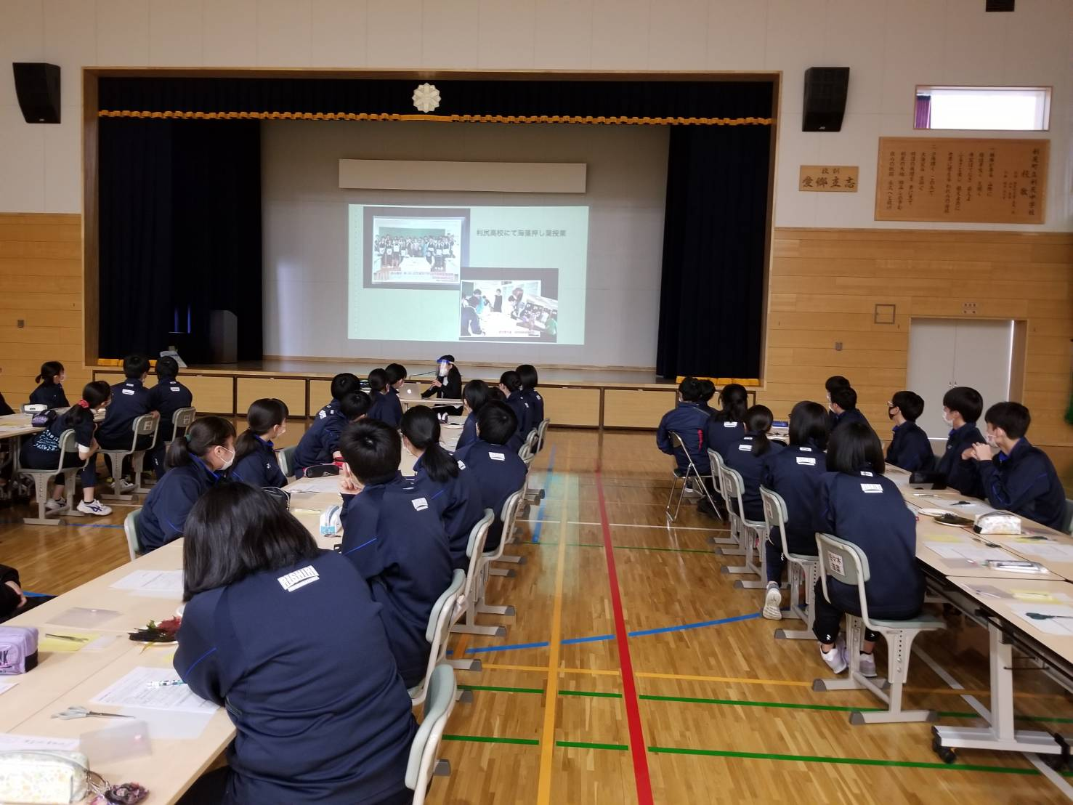
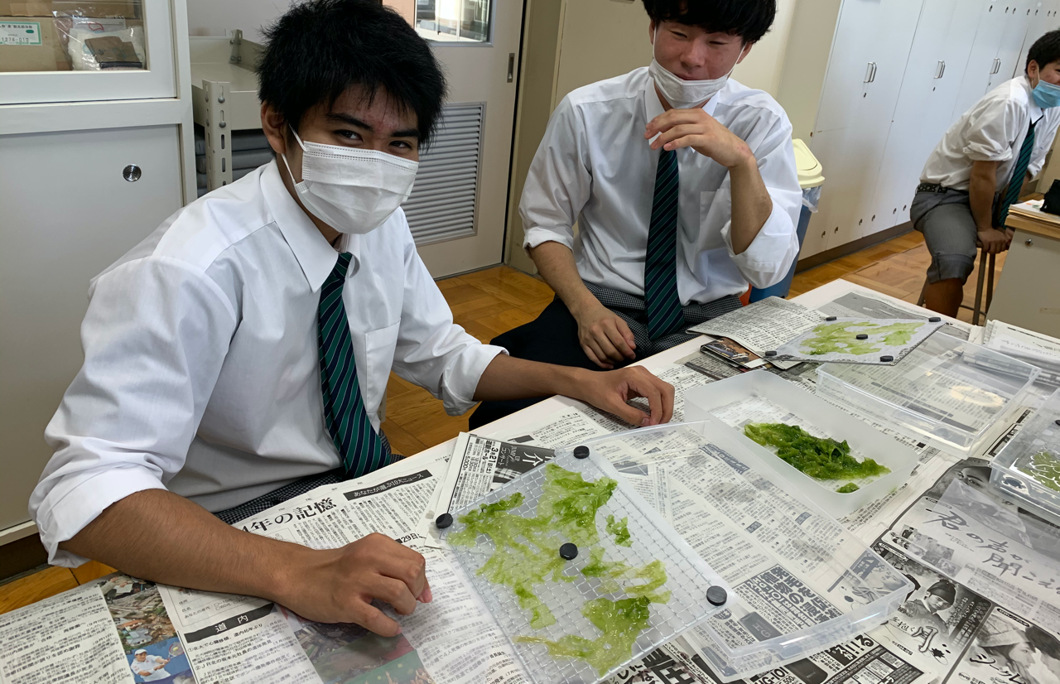
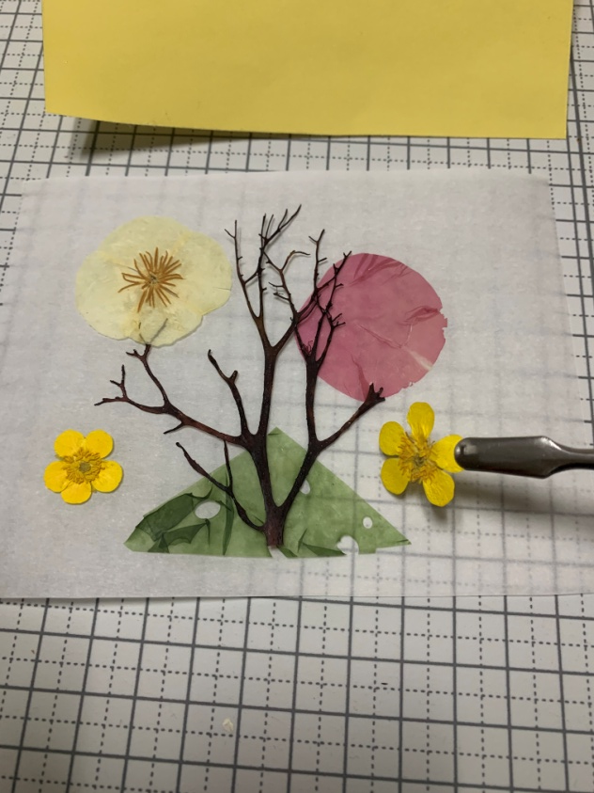
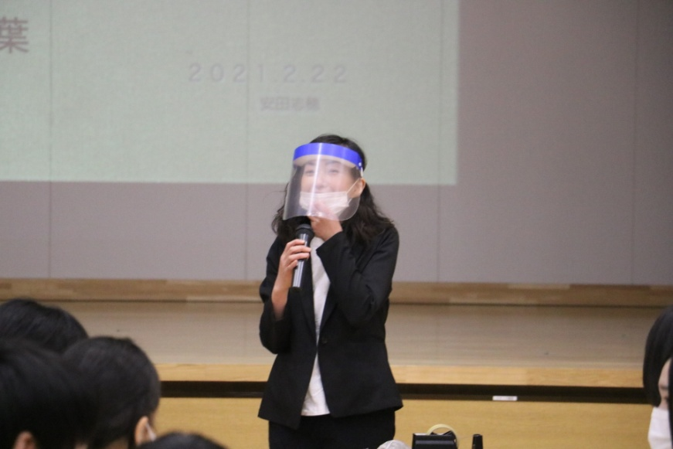
北海道 利尻町
活動内容
地域おこし協力隊
発表資料
海藻押し葉授業
令和2年10月
〇利尻高等学校2年生23名
令和3年2月22日
〇利尻中学校全校生徒54名

Slide 4
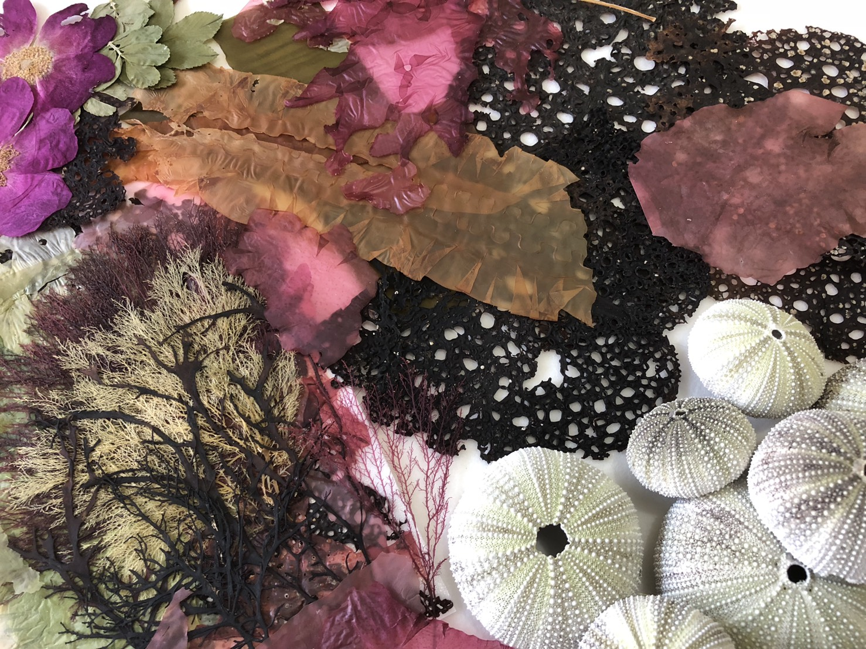
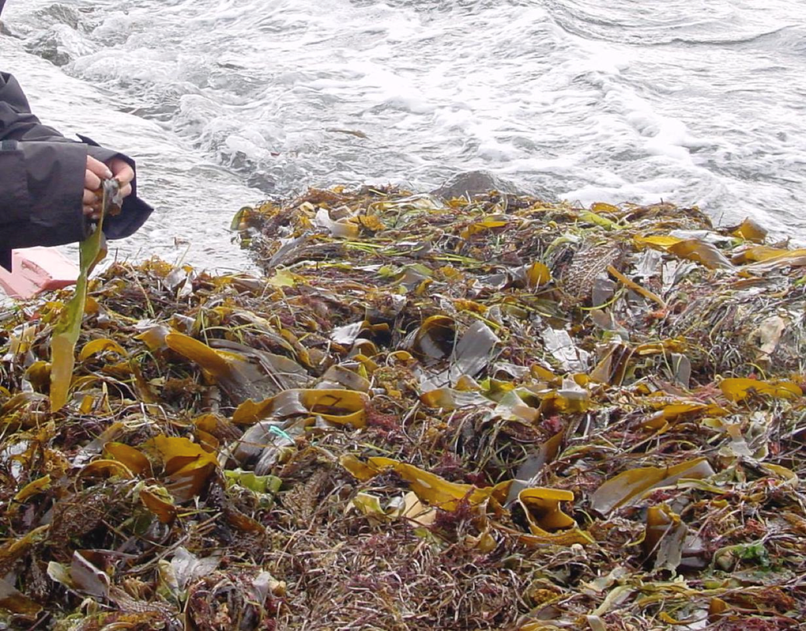
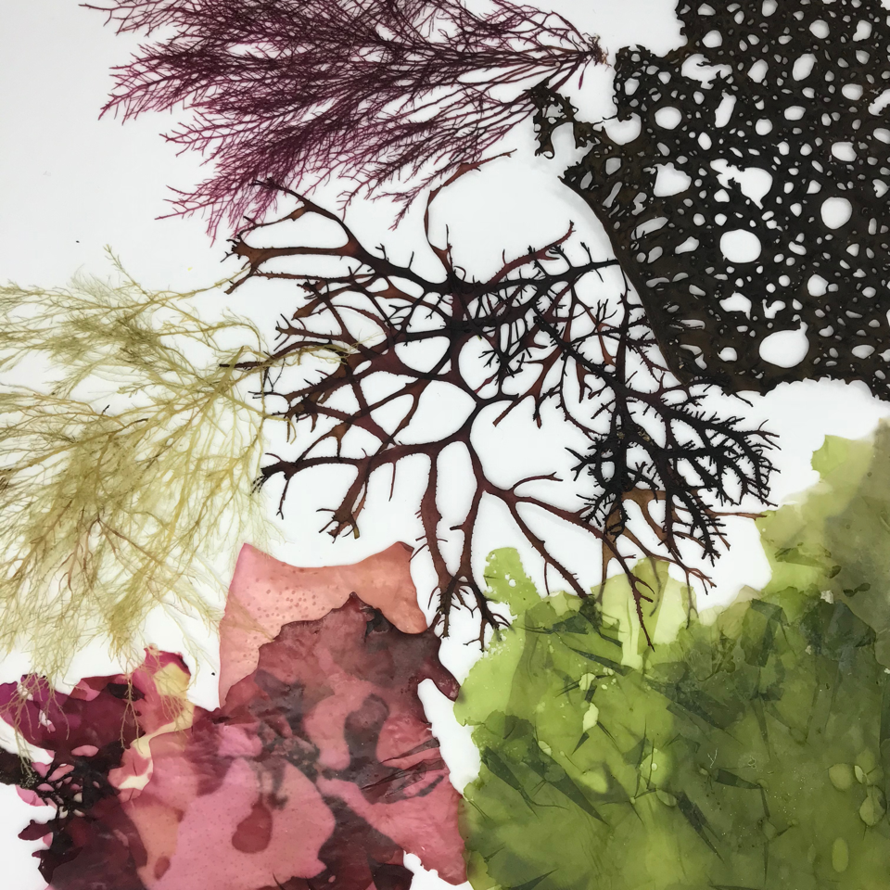
北海道 利尻町
来年度以降の
スケジュール
地域おこし協力隊
発表資料
あるものを最大限に活かす

Slide 5
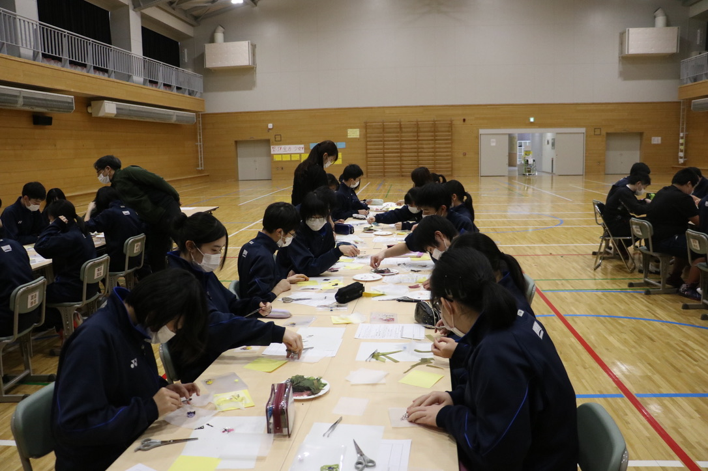
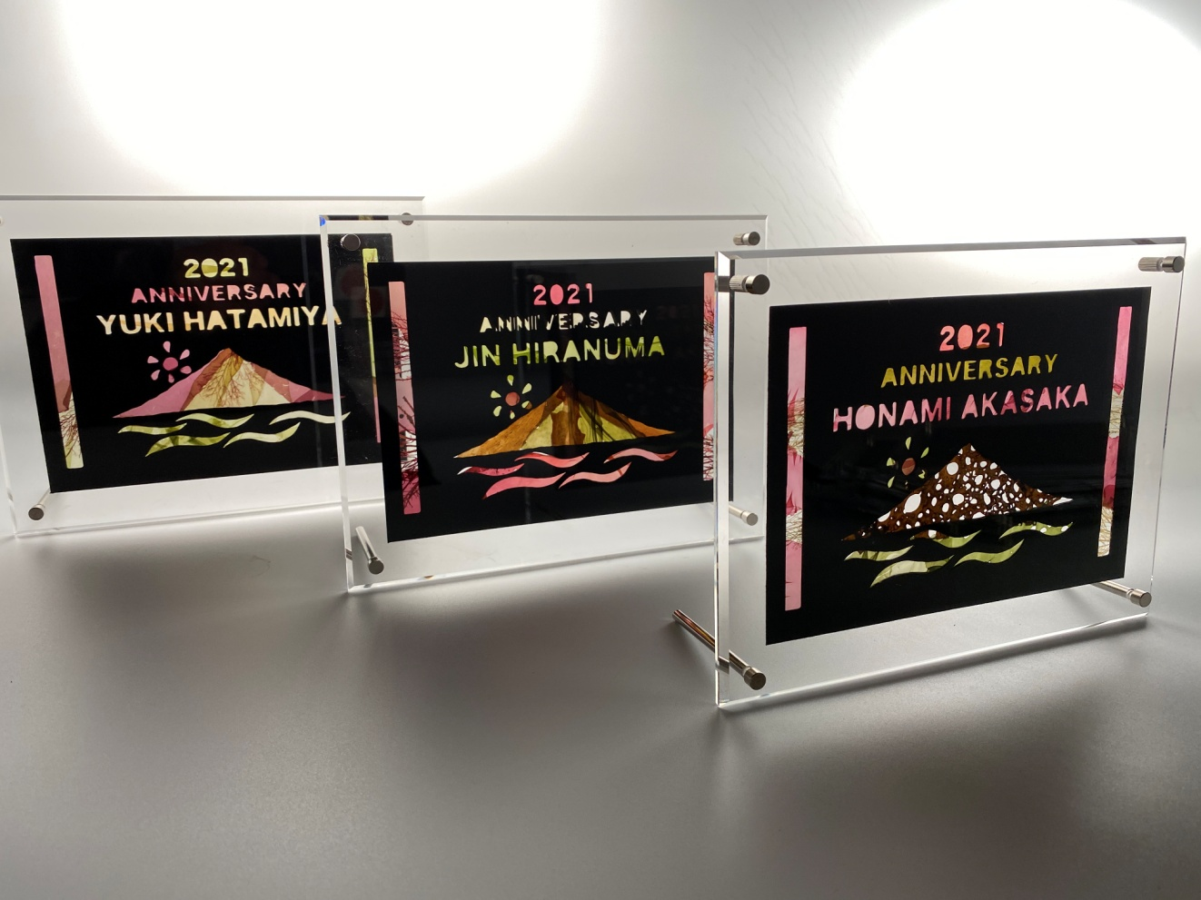
北海道 利尻町
来年度以降の
スケジュール
地域おこし協力隊
発表資料
地元の文化に親しむ
経済活動
環境活動

